Slide 1

ADG Education · Campus Paris
Titre professionnel CDA · RNCP 37873 · niveau 6
Soutenance
Chiraz Lamraoui
Drif Consult
Tuteur
Yasser El Habib Drif
Enseignant
Anis Benammar
27 octobre 2026
Briefly
Conception et développement d'une application
web et mobile de suivi de l'avancement des équipes
Mémoire de fin de formation
Notes:
Je me présente, je nomme Briefly et le titre. L'entreprise d'accueil est Drif Consult. J'annonce que je pars du contexte, puis du besoin, avant de montrer l'application.

Slide 2
DÉROULÉ
Plan de la soutenance
01
02
03
Contexte
Besoins et méthode
Conception
L'alternance, le constat, la question, ce que les outils du marché ne couvrent pas.
Rôles, journée de chaque utilisateur, cas, puis six sprints.
Le point d'avancement, le schéma des tables, un serveur pour deux clients.
04
05
06
Réalisation
Sécurité, tests, mise en ligne
Bilan
Les écrans web et l'application sur iPhone.
Droits, tests, alwaysdata.
Réponse à la question, et ce qui reste ouvert.
Briefly
Chiraz Lamraoui
02
Notes:
Je lis les six parties sans les détailler. Le fil est le suivant : d'où vient le besoin, comment il a été spécifié, comment l'application est construite, ce qui est en ligne.

Slide 3
RÉFÉRENTIEL
Compétences du titre CDA
Le référentiel RNCP 37873 regroupe onze compétences en trois activités. Briefly les met en œuvre.
1
Développer une application sécurisée
2
Concevoir une application en couches
3
Préparer le déploiement
Environnement de développement, application mobile
Interfaces web et mobile, français et anglais
Services métier et politiques d'accès
Scrum en six sprints
Acteurs, cas d'utilisation, maquettes
Architecture 3-tiers, HTML et JSON
Schéma relationnel
Modèles et relations
Plans de tests à chaque sprint
Mise en ligne alwaysdata, web et iPhone
GitHub Actions à chaque push
Déploiement du serveur documenté
Briefly
Chiraz Lamraoui
Référentiel CDA · activités 1 à 3
03
Notes:
Je ne lis pas les onze compétences. Je dis que le projet couvre les trois activités du titre : développer, concevoir en couches, préparer la mise en production. Le détail est dans le tableau 1.2 du mémoire.

Slide 4
01 CONTEXTE
Où j'ai fait mon alternance
Entreprise d'accueil
Tuteur
Produit
Drif Consult
Yasser El Habib Drif
Roman.ai, coworker pour Slack
Missions, au niveau du produit
Front-end. Interfaces du produit, cohérence visuelle.
Parrainage. La fonction qui relie un utilisateur à ceux qu'il invite.
Ce travail en équipe produit m'a menée au projet de titre.
Briefly n'est pas une fonction de Roman.ai.
Briefly
Chiraz Lamraoui
04
Notes:
L'alternance est rattachée à Drif Consult, avec Yasser comme tuteur. J'ai travaillé sur Roman.ai, sur le front-end et sur le parrainage. Je précise tout de suite que Briefly est mon application de mémoire, pas une brique de Roman.ai. Je ne développe pas le produit de l'entreprise.

Slide 5
01 CONTEXTE
La question
Comment offrir à une organisation fermée un suivi d'avancement quotidien, structuré autour des tâches, accessible sur le web et sur mobile, avec des rôles nets ?
1
Le point quotidien se fait souvent dans Slack ou Teams.
2
Il n'est pas relié à une tâche.
3
Un blocage disparaît dans le fil.
4
Le chef d'équipe n'a pas de tableau de bord à jour.
Briefly
Chiraz Lamraoui
C5 · Analyser les besoins
05
Notes:
Je lis la question, puis je la découpe : organisation fermée, tâche, deux supports, rôles. Le stand-up est le problème. Il n'existe pas d'objet brief séparé : la tâche porte l'avancement. Les quatre pastilles décrivent le constat, pas un incident chez Roman.ai.

Slide 6
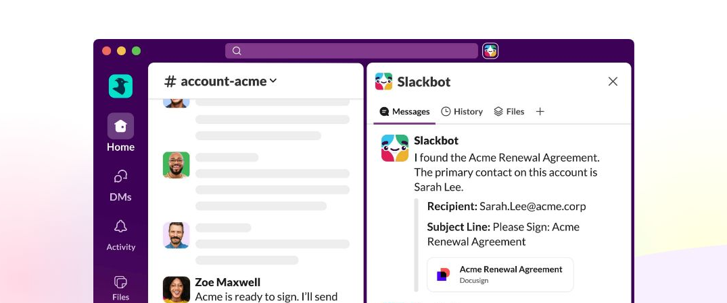
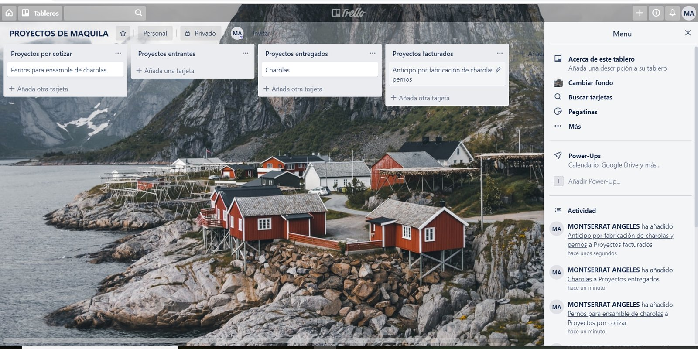
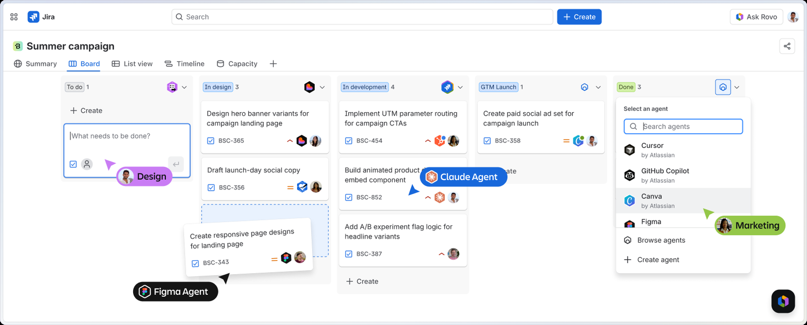
01 CONTEXTE
Ce que les outils du marché ne font pas
Messagerie
Tableau léger
Forge
Slack, Teams
Trello
Jira
Immédiat. Rien ne reste lié à la tâche.
Cartes et colonnes. Pas de rôles métier, ni de note de blocage obligatoire.
Tickets et workflows. Trop lourd pour le point du matin.
Aucun ne réunit une organisation fermée, trois rôles, un avancement en trois champs, et le web plus le mobile sur les mêmes règles.
Briefly
Chiraz Lamraoui
C5 · Analyser les besoins
06
Notes:
Un outil par colonne, une limite, puis la phrase du bandeau. Monday et Linear restent dans le mémoire, tableau 1.1. Je ne fais pas un benchmark de cinq produits à l'oral.

Slide 7
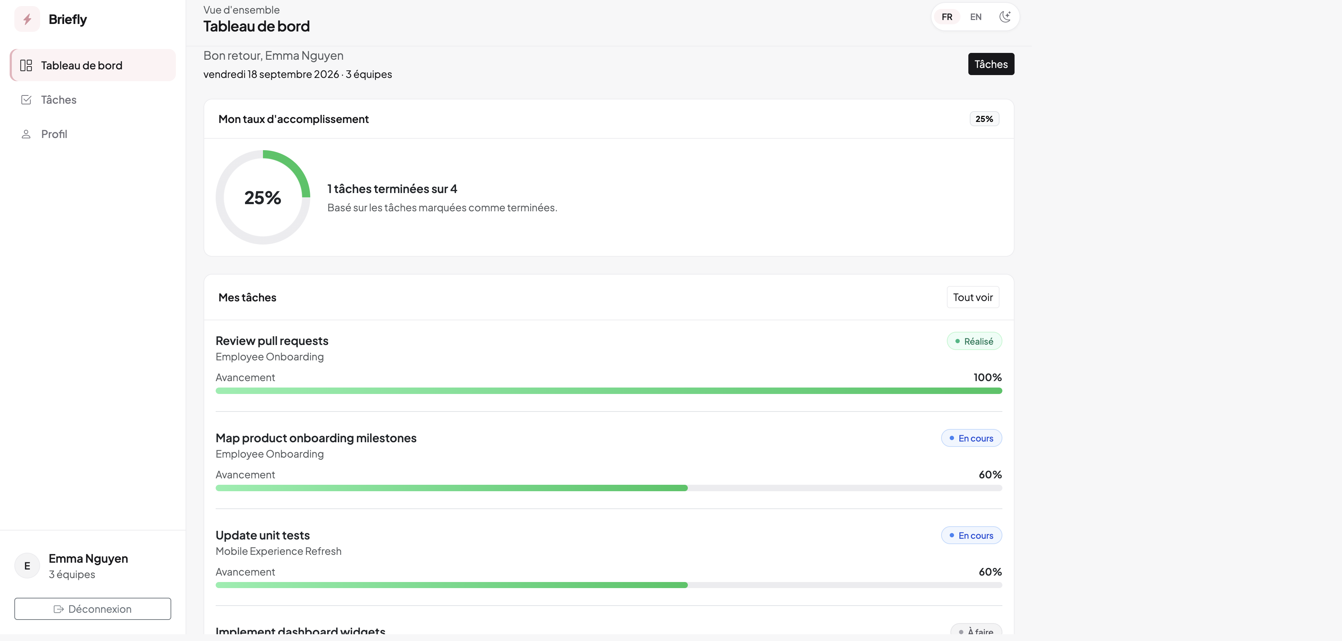
01 CONTEXTE
Briefly
Application interne, web et mobile. Pas d'inscription publique. L'administrateur crée les comptes.
Organiser
Équipes, projets, tâches.
Rendre compte
Réalisé, à venir, blocage.
Piloter
Taux par membre, équipe et projet.
Cloisonner
Administrateur, chef d'équipe, membre.
Briefly
Chiraz Lamraoui
C5 · Analyser les besoins
07
Notes:
Je dis le nom, pour qui, et que le stand-up tient dans la tâche. Les quatre cartes sont les fonctions réelles. J'annonce les trois rôles, détaillés juste après.

Slide 8
02 BESOINS
Trois rôles
Administrateur
Chef d'équipe
Membre
Peut
Peut
Peut
Créer les comptes, les équipes et les projets. Voir le tableau de bord global.
Créer les tâches de ses équipes, filtrer, ouvrir la fiche d'un membre. Diriger plusieurs équipes.
Voir ses tâches, saisir l'avancement, consulter l'historique.
Ne peut pas
Ne peut pas
Ne peut pas
S'il ouvre les tâches, il revient à l'administration.
Créer les projets ni les comptes.
Modifier une tâche qui ne lui est pas assignée.
Briefly
Chiraz Lamraoui
C5 · Analyser les besoins
08
Notes:
is_team_lead est le drapeau de team_user. Un compte peut diriger plusieurs équipes. Une équipe n'a qu'un chef à la fois. Quand l'administrateur en désigne un, le serveur met les autres drapeaux de cette équipe à faux. La table n'a pas de contrainte d'unicité.

Slide 9
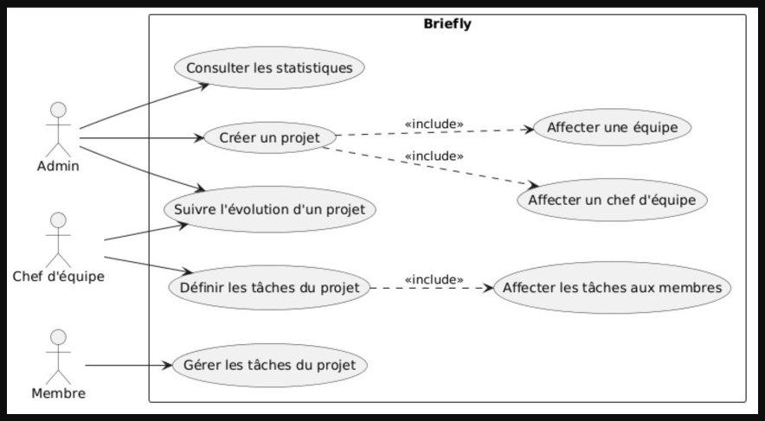
02 BESOINS
Cas d'utilisation
Trois acteurs. Les grands cas seulement.
Briefly
Chiraz Lamraoui
C5 · Analyser les besoins et maquetter
09
Notes:
Je lis un cas par acteur. L'administrateur crée le projet et y affecte une équipe. Le chef définit les tâches et les assigne. Le membre gère les tâches qui lui sont assignées. Les six slides suivantes reprennent chaque personne, les fonctions, puis les cas du schéma.

Slide 10
02 BESOINS
Trois points de vue
Les trois rôles ouvrent la même application. Le compte est créé par l'administrateur.
Membre
Chef d'équipe
Administrateur
J'ouvre mes tâches.
Je note ce qui est fait, ce qui vient, et ce qui bloque.
Je relis les points que j'ai déjà saisis.
Je regarde ce qui bloque dans les équipes que je dirige.
Je crée une tâche et je la donne à quelqu'un de l'équipe.
J'ouvre la fiche d'un membre de ces équipes.
Je crée les personnes, les équipes et les projets.
Je regarde le taux de l'ensemble.
Je rattache les équipes aux projets.
Un chef peut diriger plusieurs équipes. Une équipe n'a qu'un chef à la fois.
Briefly
Chiraz Lamraoui
C5 · Analyser les besoins
10
Notes:
Je parle à la première personne, une phrase par rôle. Le détail de chaque journée vient juste après. Si on me demande le chef unique : is_team_lead est un booléen, et le serveur remet les autres drapeaux de l'équipe à faux.

Slide 11
02 BESOINS
Tâches et avancement
1
J'ouvre mon tableau de bord. Le taux est le nombre de tâches terminées, divisé par le total.
2
Je vois mes tâches, regroupées par statut. À faire 0, en cours 60, bloqué 30, terminé 100.
3
Je remplis réalisé et à venir. Si je choisis bloqué, la note est obligatoire.
4
Je relis l'historique de mes points.
Je ne modifie pas le titre, la description, ni l'assigné. Cela revient au chef d'équipe.
Briefly
Chiraz Lamraoui
C5 · Analyser les besoins
11
Notes:
Je reste sur le geste du membre : le point d'avancement. Je distingue le taux du tableau de bord et le pourcentage du statut.

Slide 12
02 BESOINS
Équipes et tâches
1
Pour chaque équipe que je dirige : total, en cours, bloquées, terminées cette semaine, taux, dernières tâches bloquées.
2
Je crée une tâche sur un projet de mes équipes. La personne assignée doit en faire partie.
3
Je filtre les tâches de l'équipe par statut. J'ouvre la fiche d'un membre si nous partageons une équipe que je dirige.
4
Sur les tâches qui me sont assignées, je rends compte comme un membre.
Je ne crée ni les comptes ni les projets.
Briefly
Chiraz Lamraoui
C5 · Analyser les besoins
12
Notes:
J'insiste sur deux limites. L'assigné doit appartenir à l'équipe. La fiche membre n'est visible que si le chef dirige une équipe en commun.

Slide 13
02 BESOINS
Comptes, équipes et projets
1
Je vois les effectifs, le taux global, la répartition des statuts, et le taux par équipe et par projet.
2
Je crée un compte, rattaché à au moins une équipe. S'il dirige une équipe, il devient chef.
3
Je compose une équipe : son nom, son chef, ses membres, ses projets.
4
Je crée un projet et j'y rattache des équipes.
Si j'ouvre les tâches, l'application me ramène vers l'administration.
Briefly
Chiraz Lamraoui
C5 · Analyser les besoins
13
Notes:
L'administrateur tient la structure. Il ne fait pas le stand-up. Un compte nouveau est membre, puis le rôle suit les équipes qu'il dirige.

Slide 14
02 BESOINS
Fonctions
Entrer et son compte
Rendre compte
Courriel et mot de passe. Se souvenir de moi, sur le web. Mot de passe oublié. Nom, courriel, mot de passe. Français ou anglais. Thème clair ou sombre.
Statut, réalisé, à venir. Note de blocage obligatoire si le statut est bloqué. Historique des points.
Piloter une équipe
Tenir l'organisation
Compteurs de l'équipe, filtre par statut, fiche d'un membre, création et modification d'une tâche.
Utilisateurs, équipes, projets, tableau de bord global. Pas de formulaire d'inscription.
Briefly
Chiraz Lamraoui
C5 · Analyser les besoins
14
Notes:
Je regroupe les fonctions par ce que la personne vient faire, pas par écran. La première carte est commune aux trois rôles. Les trois autres suivent le membre, le chef, l'administrateur.

Slide 15
02 BESOINS
Cas par acteur
Administrateur
Chef d'équipe
Membre
Consulter les statistiques.
Créer un projet. Le cas inclut d'y affecter une équipe.
Affecter un chef d'équipe.
Suivre l'évolution d'un projet.
Définir les tâches du projet.
Ce cas inclut de les affecter aux membres de l'équipe.
Gérer les tâches du projet.
Le geste couvre le statut, ce qui est réalisé, ce qui vient, et l'historique.
La note de blocage n'est demandée que si le statut est bloqué.
Le schéma ne montre pas d'inscription, ni un chef qui crée un projet, ni un administrateur qui tient ses tâches.
Briefly
Chiraz Lamraoui
C5 · Analyser les besoins et maquetter
15
Notes:
Je reviens au diagramme des cas, montré avant ces journées, et je lis un cas par acteur. J'explique l'include du projet, l'include de l'assignation, et la note seulement si la tâche est bloquée.

Slide 16
02 BESOINS ET MÉTHODE
Scrum, six sprints
Sprints de deux à quatre semaines, sauf le sprint 5, plus long. L'été ne contient pas de sprint.
S1
Accès
S2
Membre
S3
Chef d'équipe
2 au 22 février
23 février au 15 mars
16 mars au 5 avril
Connexion, profil, langue, thème. Pas d'inscription publique.
Tâches, avancement, historique. Seul l'assigné met à jour.
Tâches d'équipe, filtre, fiche membre. Pas de création de projet.
S4
Administration
S5
Tests et sécurité
S6
Mobile et mise en ligne
6 au 26 avril
27 avril au 25 juillet
1er sept. au 10 octobre
Comptes, équipes, projets, tableau global.
Tests automatisés, mesures de sécurité, intégration continue.
Flutter, mêmes parcours, iPhone sur le serveur HTTPS.
Briefly
Chiraz Lamraoui
C4 · Contribuer à la gestion d'un projet
16
Notes:
Je ne lis pas chaque date. L'ordre : accès, membre, chef, administration, tests, mobile. Le sprint 5 dure treize semaines, je le dis. Entre le 25 juillet et le 1er septembre, pas de sprint. La mêlée Scrum n'est pas le stand-up que l'application outille.

Slide 17
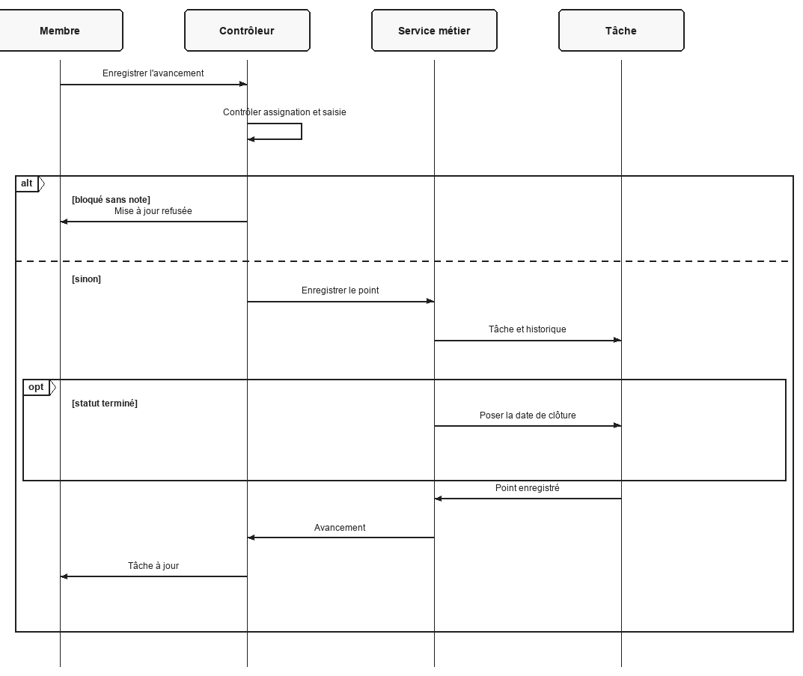
03 CONCEPTION
Enregistrer l'avancement
1
Le membre envoie le statut, le réalisé, l'à venir et, si besoin, la note.
2
Le serveur vérifie que la tâche lui est assignée, et que la saisie est valide.
3
Statut bloqué sans note : le serveur refuse.
4
Sinon, la tâche est mise à jour et une ligne d'historique est ajoutée.
5
Statut terminé : la date de clôture est posée.
Briefly
Chiraz Lamraoui
C6 · Définir l'architecture
17
Notes:
Je marche le schéma. Le cas que je retiens est le refus : tâche bloquée sans note. Le mobile subit la même règle, parce que la validation est sur le serveur. Chaque point reste dans l'historique, il n'y a pas de table brief.

Slide 18
03 CONCEPTION
Les données
Une tâche appartient à un projet et à un assigné. Un point d'avancement est une ligne d'historique.
Utilisateur
Équipe
Projet
Rôle : administrateur, chef d'équipe ou membre. Mot de passe haché.
Plusieurs membres, un seul chef. Nommer un chef retire le précédent.
Lié à une ou plusieurs équipes.
Tâche
Point d'avancement
Un projet, un assigné, un statut. Le statut donne un pourcentage : à faire 0, en cours 60, bloqué 30, terminé 100.
Réalisé, à venir, note de blocage, date. Plusieurs lignes par tâche.
Le taux des tableaux de bord est le nombre de tâches terminées divisé par le total. Le pourcentage affiché sur une tâche vient du statut, pas de ce taux.
Briefly
Chiraz Lamraoui
C7 · Base de données relationnelle
18
Notes:
Le pivot team_user relie plusieurs comptes à une équipe. Un seul is_team_lead reste vrai. Je distingue ensuite le taux du tableau de bord et le pourcentage du statut.

Slide 19
03 CONCEPTION
Schéma relationnel
teams
team_user
users
id
team_id → teams
id
name
user_id → users
name
is_team_lead
job_title
email, unique
Plusieurs comptes par équipe. Un seul is_team_lead reste vrai. Nommer un chef remet les autres à faux.
password, haché
role
projects
project_team
tasks
task_updates
id
project_id → projects
id
id
name
team_id → teams
project_id → projects
task_id → tasks
description
assigned_to → users
user_id → users
title
status
description
progress_done
status
progress_next
progress_done
blocker_note
progress_next
blocker_note
completed_at
La clé primaire est en gras, la clé étrangère en rose. created_at et updated_at sont sur chaque table, sauf project_team.
Briefly
Chiraz Lamraoui
C7 · Base de données relationnelle
19
Notes:
Je lis les sept tables du métier. team_user porte plusieurs comptes, et le drapeau de chef. La base n'empêche pas deux drapeaux vrais. Le serveur remet les autres à faux quand on nomme un chef. tasks.assigned_to pointe vers un compte, task_updates est l'historique du point. progress_done et progress_next sont le réalisé et l'à venir. Je ne dessine pas les tables techniques de session, de cache et de mot de passe oublié.

Slide 20
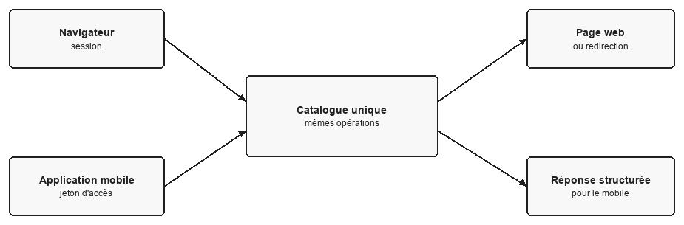
03 CONCEPTION
Un serveur, deux clients
Navigateur
iPhone
Même catalogue
Réponse
Session, pages HTML.
Réponses JSON.
Les mêmes adresses pour les deux.
Une page, ou des données.
Laravel, PHP, MySQL en local, MariaDB en ligne, Flutter.
Briefly
Chiraz Lamraoui
C6 · Définir l'architecture logicielle
20
Notes:
Je dis pourquoi une seule fois : la validation, les politiques et le métier ne sont pas recopiés dans le téléphone. Le serveur choisit la page ou les données. Les clients ne parlent jamais à la base.

Slide 21
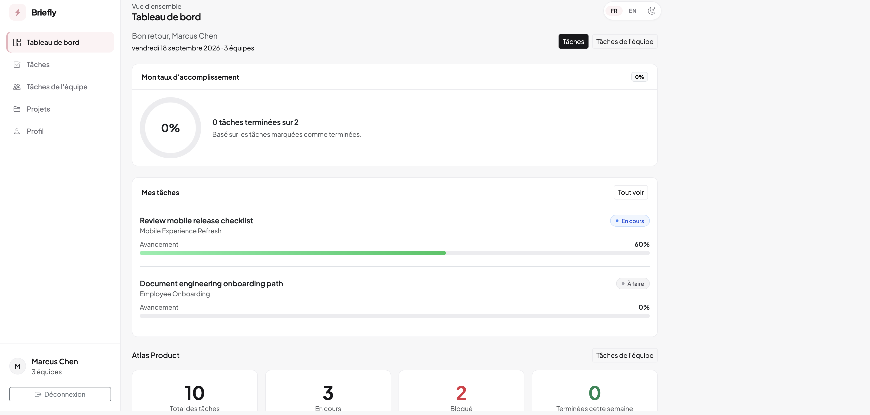
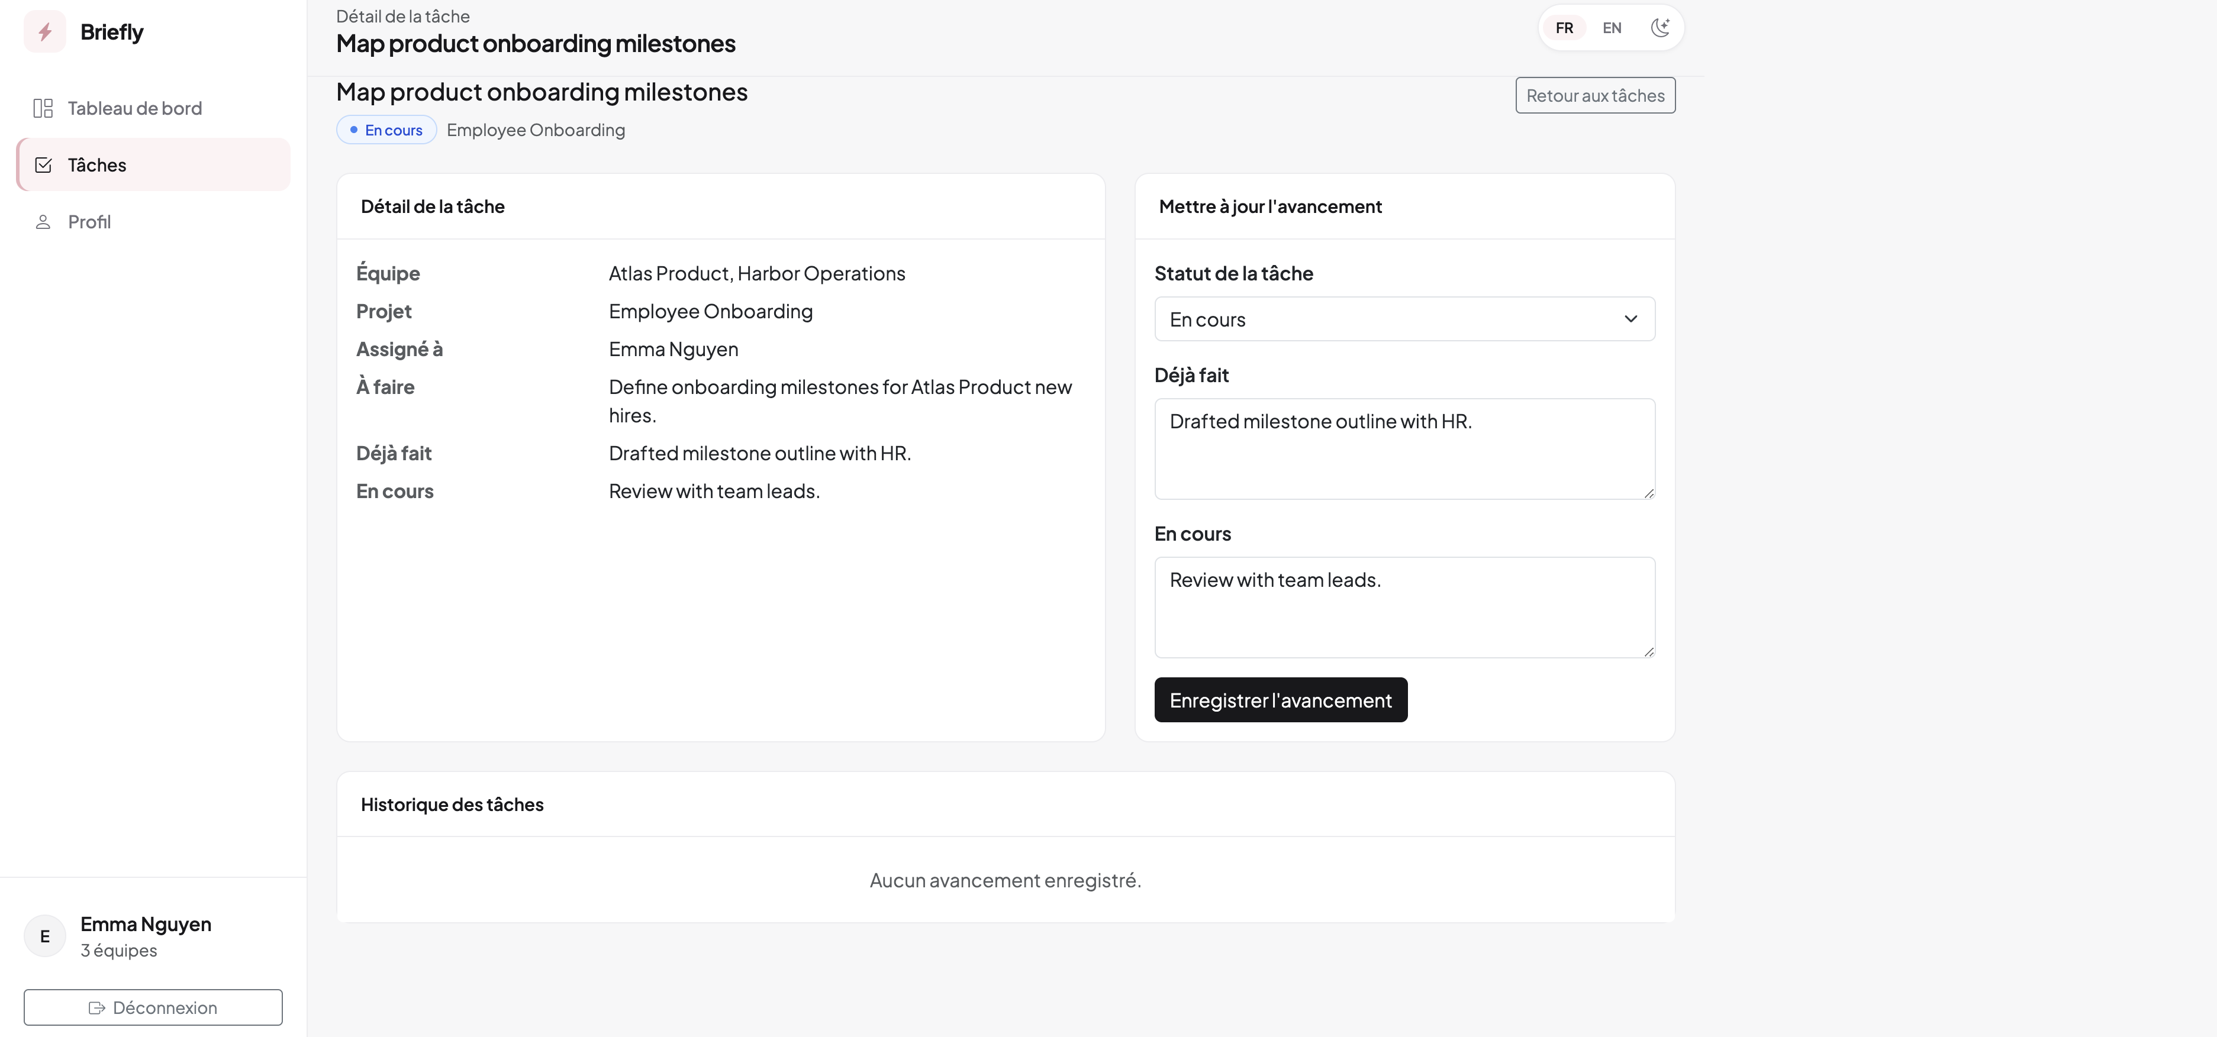
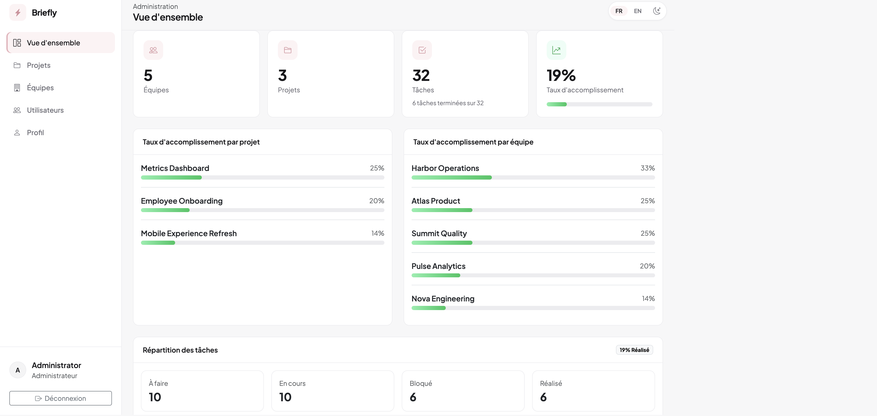
04 RÉALISATION
L'application web
Chef d'équipe
Membre
Administrateur
Taux, tâches, compteurs de l'équipe, dont les bloquées.
Statut, réalisé, à venir. L'historique sous la fiche.
Effectifs, taux global, répartition des statuts.
Français et anglais. Thème clair et thème sombre.
Briefly
Chiraz Lamraoui
C2 · Développer des interfaces
21
Notes:
Un écran, une phrase. Chef : je vois ce qui bloque. Membre : je remplis réalisé et à venir. Admin : je vois les équipes, les projets et le taux global. Français et anglais, thème clair et sombre, si on me le demande. Je peux aussi ouvrir https://lamraoui.alwaysdata.net.

Slide 22
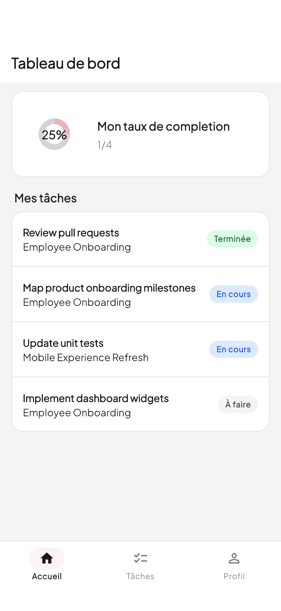
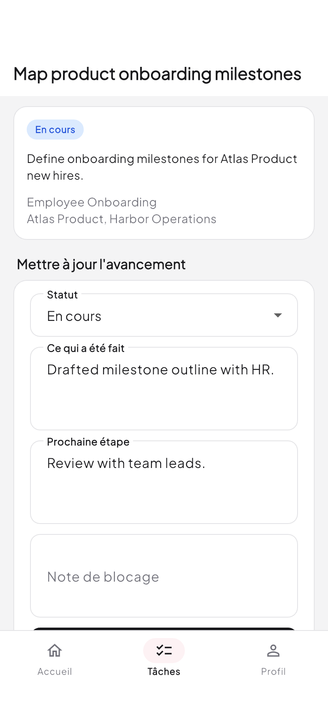
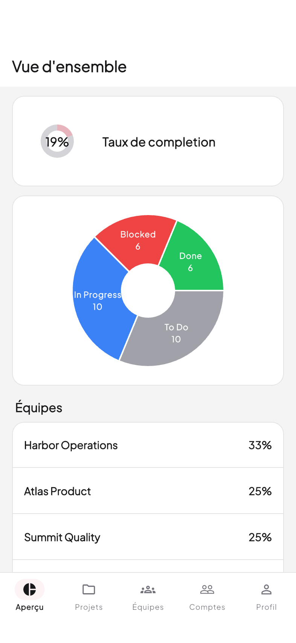
04 RÉALISATION
L'application sur iPhone
Les mêmes parcours, sur le serveur en ligne.
Tableau de bord
Détail de tâche
Administration
Briefly
Chiraz Lamraoui
C2 · Développer des interfaces
22
Notes:
Ce n'est pas une maquette. L'application est installée sur un iPhone en release, URL https://lamraoui.alwaysdata.net. Les droits ne sont pas réécrits dans Flutter. Le contrôle de la note sur le téléphone est un confort. Le serveur reste l'autorité.

Slide 23
05 SÉCURITÉ
Droits et protections
Mots de passe
Session et jeton
Formulaires
Ils sont hachés dès l'enregistrement. Ils n'apparaissent pas dans les réponses.
Le navigateur garde une session, régénérée à la connexion. Le téléphone reçoit un jeton.
Le site vérifie que le formulaire vient de ses pages. Le téléphone s'authentifie par son jeton.
Accès
Données
Assignation
Sans session, refus. Ensuite le rôle. Ensuite la politique sur la ressource.
Validation avant écriture. Requêtes préparées. Le texte des pages est échappé.
Une tâche ne peut être donnée qu'à un membre de l'équipe de contexte.
Limites connues
Pas de plafond sur les tentatives de connexion. Les jetons du téléphone n'expirent pas.
Briefly
Chiraz Lamraoui
C3 · Développer des composants métier
23
Notes:
Je choisis une protection et je la tiens. Si on me demande le mot de passe oublié : le parcours existe, En production, le courriel de réinitialisation est écrit dans le journal, il n'est pas envoyé. Je dis les deux limites avant qu'on me les trouve : pas de plafond sur les tentatives, jetons sans expiration.

Slide 24
05 TESTS
Quatre cas de test
Cas | Démarche | Résultat
Visiteur | Ouvrir le tableau de bord sans être connecté. | Renvoi vers la page de connexion.
Blocage sans note | Passer une tâche au statut bloqué sans note. | Le serveur refuse l'enregistrement.
Tâche d'un autre | Un membre met à jour la tâche d'un collègue. | Accès refusé.
Projet par le chef | Un chef d'équipe tente de créer un projet. | Accès refusé. Aucune ligne créée.
La suite tourne en local, et à chaque envoi du code.
Briefly
Chiraz Lamraoui
C9 · Préparer et exécuter les plans de tests
24
Notes:
Je prends le cas du blocage sans note, parce qu'il porte le métier. Les refus d'accès et les saisies refusées sont dans les tableaux 4.4 à 4.8. Mot de passe oublié, profil, se souvenir de moi et thème sont réalisés, ils ne sont pas tous dans cette suite. Je le dis si on me le demande, je ne l'annonce pas.

Slide 25
05 MISE EN LIGNE
Démonstration
Application en ligne
https://lamraoui.alwaysdata.net
Hébergement
Production
alwaysdata, PHP, MariaDB, HTTPS.
Les erreurs détaillées sont coupées. Les comptes de démonstration ne sont pas recréés.
iPhone
Intégration continue
Installée sur iPhone, même adresse.
À chaque envoi, les tests du serveur et du mobile sont lancés.
Briefly
Chiraz Lamraoui
C10 · Déploiement C11 · DevOps
25
Notes:
J'ouvre le site si le réseau le permet, sinon je reste sur les captures. Le seeder ne tourne pas en production. Un administrateur a été créé à la main pour les essais. Le job CI ne déploie pas tout seul : la mise en ligne reste manuelle. C'est une piste, pas un oubli caché.

Slide 26
06 BILAN
Réponse à la question
Organisation fermée
Plus tard, pas dans cette version
Pas d'inscription publique. L'administrateur crée les comptes.
Notification quand une tâche bloque.
Brief du jour, à partir de l'historique des points.
Export PDF des tableaux de bord.
Expiration des jetons, plafond de tentatives.
Autour des tâches
Réalisé, à venir, blocage. Note obligatoire si le statut est bloqué.
Web et mobile
Les mêmes règles. Un serveur, deux réponses.
Rôles nets
Administrateur, chef d'équipe, membre. Politiques sur la ressource.
Apports : mener l'application de l'analyse UML jusqu'à l'iPhone en ligne, avec les règles testées à chaque push.
Briefly
Chiraz Lamraoui
26
Notes:
Je reviens à la question de la slide 5 et je coche les quatre bouts. Les pastilles de droite ne sont pas dans l'application. Je le dis, puis je passe à la dernière slide.

Slide 27
BRIEFLY
Merci pour votre attention.
Je suis à votre disposition pour répondre à vos questions.
Chiraz Lamraoui · 27 octobre 2026
Notes:
Je lis la phrase, je m'arrête, j'attends la question.

